Slide 1
金流系統介紹
金流選項: 1. Paypal、2. 歐付寶 (皆屬於第三方支付)
金融帳戶: 1. 設定付帳帳戶、2. 設定收款帳戶

Slide 2
設定金融帳戶
設定付款帳戶
設定收款帳戶
PayPal、歐付寶網站(API)
使用現有帳戶
新增帳戶
帳戶確認
付款帳戶
收款帳戶
付款
收款
報表系統
PayPal、歐付寶網站(API)
收款人
付款人

Slide 3
收款帳戶 & 付款帳戶
設定收款帳戶：可為「PayPal」及「歐付寶」
設定付款帳戶：可為「PayPal」及「歐付寶」

Slide 4
付款 & 收款
顯示開案方付款方式: 意即開案時顯示雇主付款是以Paypal或歐付寶，所以遠距工作者在接案時必須擁有開案方(雇主)所顯示付款選項所對應的收款帳戶。例如: 雇主設定付款選項為「Paypal」，遠距工作者接案時就必須再收款帳戶裡設定「PayPal」為收款帳戶。
警示接案方尚未設定對等的收款帳戶。

Slide 5
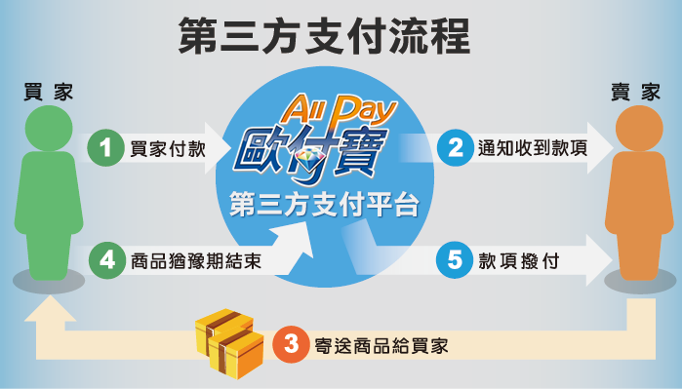
遠距工作者
雇主
雇主
雇主確認進度
遠距工作者回傳進度

Slide 6


案件 金流流程
新增案件
投標
檢查是否已經新增帳戶
沒有金融帳戶
選擇案件
付款方金融帳戶
新增金融帳戶
檢查是對應的金融帳戶
收款方金融帳戶
金流API
新增案件完成
報表系統
顯示付款的方式

